Slide 1
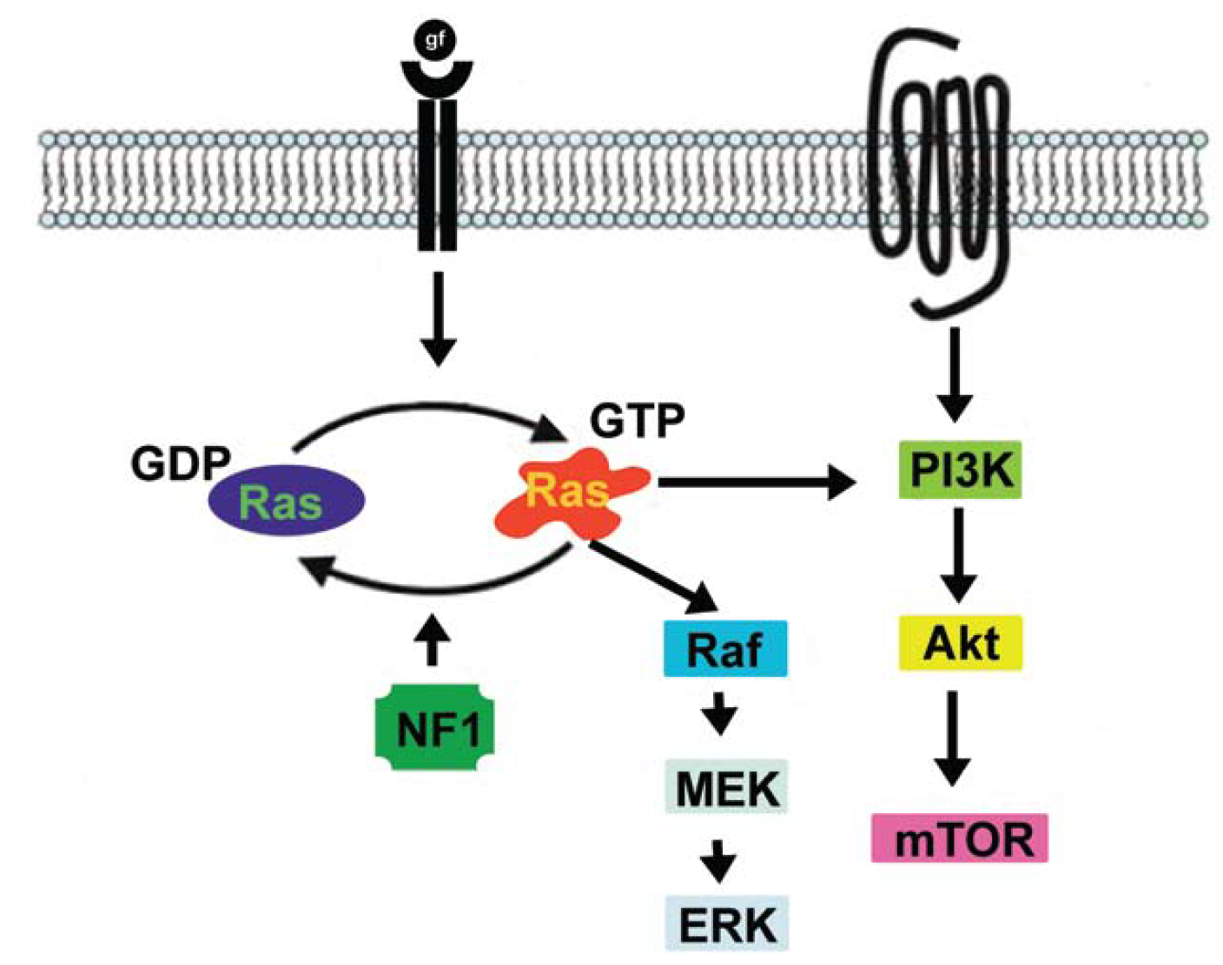
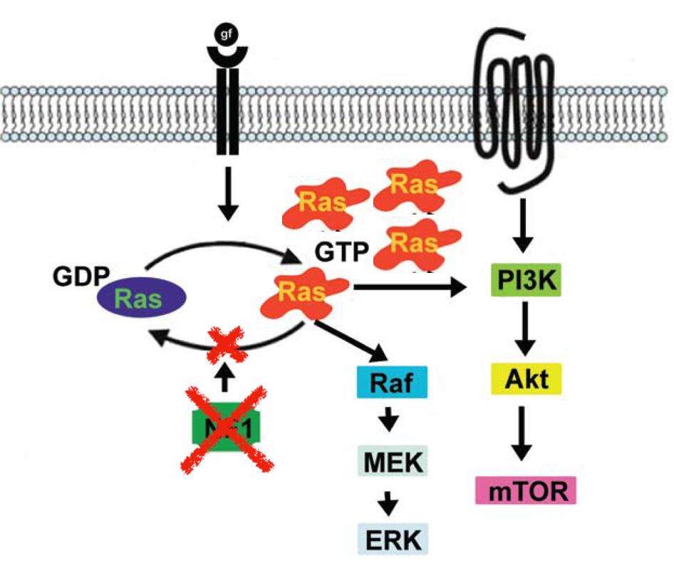
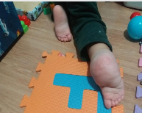
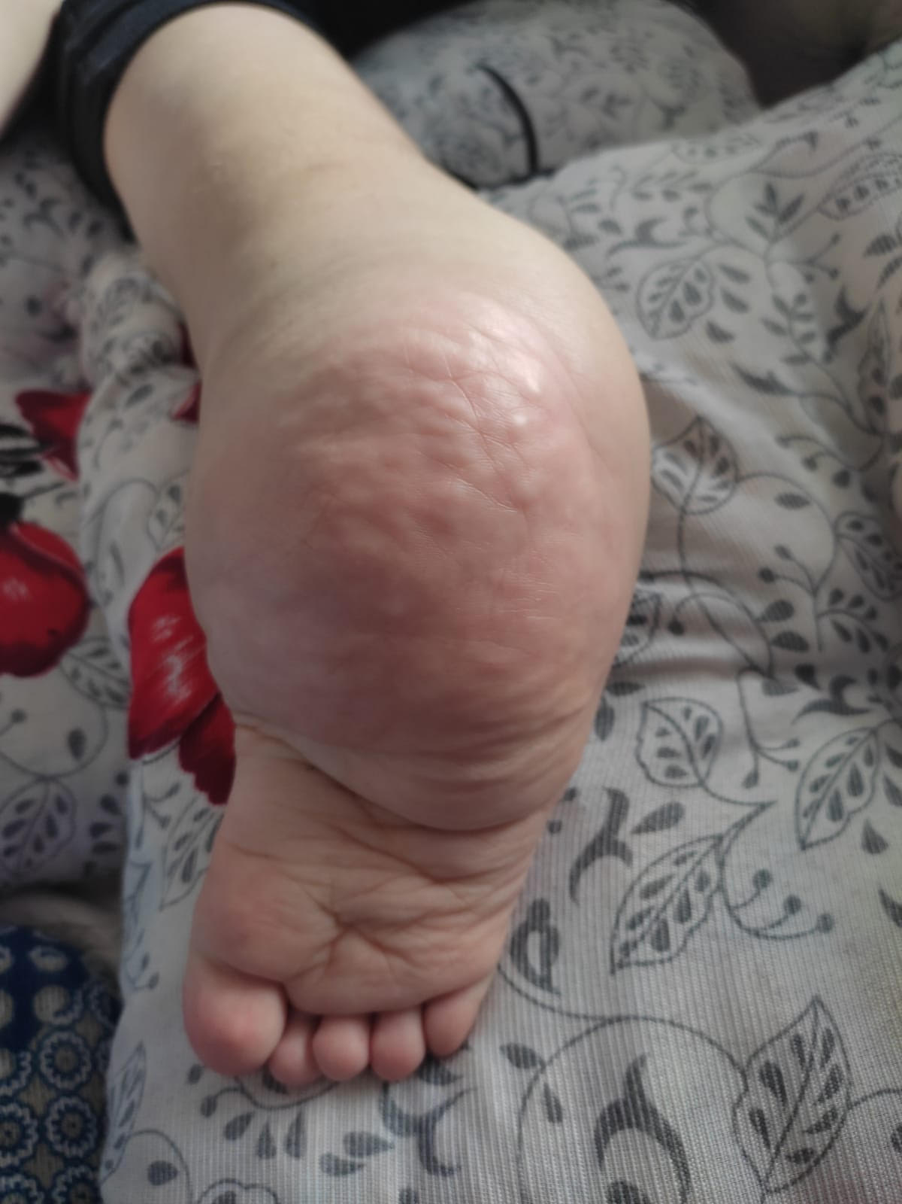
Encontro de Ciência e Inovação 2023
Relato de casos de Neurofibromatose tipo 1 com neurofibromas gigantes tratados com o inibidor de MEK Trametinibe
F. A. D. Saliba; V. Sonaglio; C. M. L. Costa; J. C. Casali-da-Rocha
INTRODUÇÃO
MÉTODOS
Figura 2: Caso clínico 1.
No início do tratamento, a paciente pesava 136kg (peso inicial) e após a 2a cirurgia até sua recuperação (peso final) pesava 89kg, tendo perdido 47kg
A neurofibromatose tipo 1 (NF1) é uma doença autossômica dominante causada por variantes patogênicas germinativas no gene NF1 e prevalência de ~1:3.000 habitantes, afetando igualmente ambos os sexos e todas etnias. O gene NF1 codifica para a proteína neurofibromina e está localizado na posição 17q11.2 e tem função supressora tumoral. através da ativação da via MAPK (RAS-RAF-MEK-ERK). facilitando o desenvolvimento de tumores (Figura 1).
A B
B
Figura 1 - via MAPK (A) e sua ativação após a inativação do gene NF1
Neurofibromas plexiformes (NP) ocorrem em ~50% dos portadores de NF1 ao longo da vida, infiltrando nervos e tecidos adjacentes e causando dor e limitações e em 2% a 16% dos casos podem malignizar, sendo a principal causa de morte. Até recentemente, a ressecção cirúrgica era o único tratamento, porém frequentemente com ressecção sub-completa e complicações cirúrgicas como hemorragias, além de amputações volumosas.
Como o desenvolvimento dos inibidores de MEK (iMEK), o uso clínico possibilitou o controle do crescimento tumoral e permitiu a cirurgia de NPs inoperáveis e menor índice de complicações hemorrágicas. Embora o maior estudo clínico tenha sido realizado com o Selumetinibe, até 2022 ele não era disponível no Brasil. Esse estudo descreve dois casos de NP gigantes tratados de forma com o iMEK Trametinibe de forma off-label desde 2019 e seu seguimento clínico até o momento.
Estudo observacional retrospectivo descritivo do tipo relato de caso. Foram descritos dois casos de NF1 com NP gigante tratadas com iMEK Trametinibe. Foram realizadas entrevistas virtuais e presenciais com os pacientes e com seus médicos oncologistas para coleta dos dados retrospectivos e revisão dos prontuários médicos. Ainda serão realizadas revisões dos exames de imagem para mensuração dos NP antes e após o tratamento com Trametinib, revisão das medidas antropométricas, dos procedimentos cirúrgicos e dos efeitos adversos para publicação.
Caso clínico 2: o menor masculino, com 4 anos de idade tinha um NP congênito, acometendo todo membro inferior direito e infiltrando pelve e abdome , deslocando o rim direito. Clinicamente ainda não andava por limitação de dor ao apoia o pé direito. Iniciou o tratamento com Trametinibe em 3/5/2019 na dose de 0,5mg. Após quatro meses de uso, sem qualquer toxidade, houve amolecimento da lesão calcâneo e desaparecimento da dor e o menor começou a andar, correr sem limitação e chutar bola. O controle por imagem com ressonância magnética (RM) em dezembro 2020, mostrou estabilidade de tamanho do tumor. Os principais efeitos colaterais foram erupções cutâneas na pálpebra e lábios, que persistiram apenas durante o primeiro mês de uso.
RESULTADOS E CONCLUSÃO
Caso clínico 1: mulher de 31 anos, com NP envolvendo quadril e membros inferiores, com limitação de deambulação pelo peso tumoral e dor local. Tinha realizado mais de 10 cirurgias anteriores com ressecares de 500g a 1kg, com complicações de sangramento e infecções locais. Não cabia em aparelho de tomografia computadorizada (TC) convencional, tendo realizado uma única TC pré-tratamento em clínica veterinária. Iniciou Trametinibe em 21/08/2019 na dose de 2mg. Após 2-3 meses do uso, houve melhora da dor e os tumores mudaram de consistência, se tornando moles e móveis, com evidente redução do volume, além de desaparecimento de outros neurofibromas corporais (rosto e pescoço). A paciente mantém o tratamento até hoje, tendo realizado nesse período 3 grandes cirurgias: 1a cirurgia em 28/10/2020, com remoção de 5,25kg de massa tumoral da coxa direita e glúteo do mesmo lado, sem complicações per- ou pós-operatórias. 2a cirurgia em 16/11/2021, com ressecção de 32kg do tumor da coxa e glúteo esquerdo, com múltiplas hemotransfusões e septicemia, recebendo tratamento com câmera hiperbólica para cicatrização das deiscências de feridas. No início do tratamento pesava 136kg e até sua recuperação após a 2a cirurgia pesou 89kg, tendo perdido 47kg (entre tumor e líquidos exsudativos) (Figura 2).
O painel multigene germinativo identificou as variantes patogênicas NF1 c.499_502delTGTT (p.Cys167GlnfsX10)e ATM c.8814_8824del11 (p.Met2938IlefsX14), ambas em heterozigose. O painel somático tumoral do NP por biópsia previa ao uso de Trametinibe mostrou variantes patogênicas em 14 genes: NF1, ATM, POLE, STAT3, ADGRA2, ATM, CSMD1, CYP2D6, EPHB1, KMT2C, NOTCH1, PMS1, TNFRSFTA, 2NF703.
Figura 3: Caso clínico 2.
Com o tratamento, houve melhora clínica da dor, sem redução significativa do volume. O Trametinibe teve ajuste de dose e persiste até hoje.
Como conclusões, (1) o uso do Trametinibe foi eficaz e bem tolerado em ambos os casos relatados, tendo diminuído o tamanho do tumor, se tornando mais fácil de manipular, menos denso e operável. Isso melhorou a qualidade de vida dos pacientes, com grande melhora da dor, mobilidade e estética; (2) nos dois casos a resposta ao Trametinibe variou de doença estável (caso 2) a resposta parcial (caso 1), permitindo a ressecção cirúrgica de grandes volumes tumorais (caso 1). As toxicidades observadas com o uso do Trametinibe foram anemia ferropriva, hipotireoidismo, lesões cutâneas, fadiga, amenorreia. A maioria das toxicidades foi transitória.
OBJETIVO
Descrever dois casos de NF1 com tumores avançados e irressecáveis tratados com Trametinibe, avaliando sua eficácia, toxicidade e desfechos.
Referências: Kleese LJ, et al. The Use of MEK Inhibitors in Neurofibromatosis Type 1–Associated Tumors and Management of Toxicities; Espósito ACC, et al. Neurofibroma plexiforme gigante: tratamento cirúrgico; Lima RMC, et al. NEUROFIBROMA PLEXIFORME RETROPERITONEAL; Gross AM, et al. Selumetinib in Children with Inoperable Plexiform Neurofibromas.

